Slide 1


U11. FÍSICA RELATIVISTA
© McGraw-Hill

Slide 2
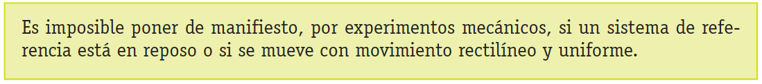
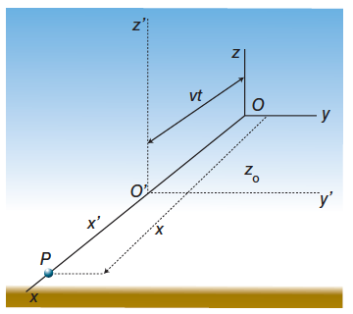
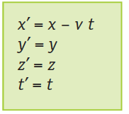
2. Relatividad Clásica
La relatividad clásica es una teoría por la cual el movimiento de un cuerpo depende del sistema de referencia desde el que se le observe. Y llegó a una conclusión:
3.Transformaciones en sistemas de referencias inerciales.
Un sistema de referencia se dice que es inercial cuando está en reposo o se mueve con velocidad constante, que a efectos físicos es lo mismo.
Para hacer un cambio del sistema de referencia tendré que tener en cuenta la velocidad con la que se mueve un sistema respecto de otro, por ejemplo:
A estas ecuaciones se las conoce como las transformaciones de Galileo.
© McGraw-Hill

Slide 3
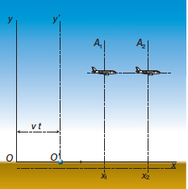

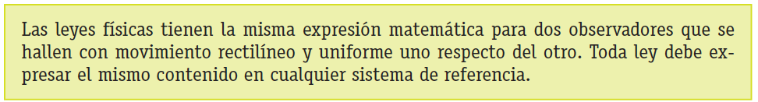
4. Aplicaciones de las transformaciones de Galileo
4.1. La distancia entre dos puntos es invariante en la Mecánica clásica
No depende del sistema desde el que observe la distancia.
4.2. La velocidad no es invariante, depende del observador.
Siendo v la velocidad relativa entre los observadores.
4.3. La aceleración es invariante, no depende del observador.
5. Principio de relatividad de Galileo
© McGraw-Hill

Slide 4
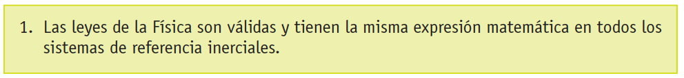
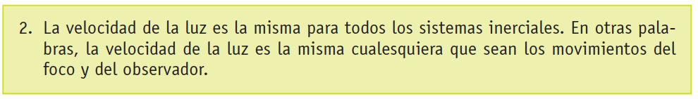
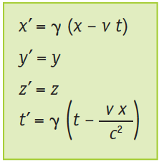
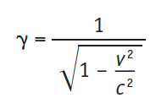
7. Teoría especial de la relatividad
7.1. Postulados de Einstein. Transformación de Lorentz
Einstein desarrolló una teoría partiendo de los siguientes postulados:
Y desarrolló unas ecuaciones denominadas como transformaciones de Lorentz.
Cuando la v tiene un valor mucho más pequeño que la c, las ecuaciones coinciden con las clásicas.
Donde
© McGraw-Hill

Slide 5

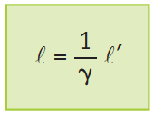

Consecuencias de las transformaciones de Lorentz
Dilatación del tiempo:
El tiempo depende del observador, cuanto más cercano se mueva a la velocidad de la luz, más despacio transcurrirá.
Contracción de la longitud:
La longitud depende del observador, cuanto más cercano se mueva a la velocidad de la luz, más pequeñas serán las longitudes.
© McGraw-Hill

Slide 6
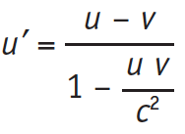
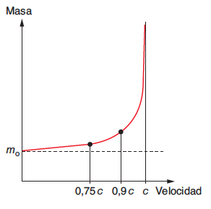
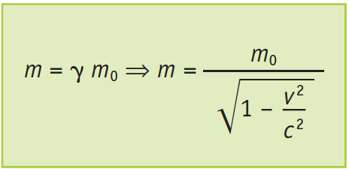
8. Transformación relativista de la velocidad
La velocidad también depende del observador en relatividad, a través de las transformaciones de Lorentz llegamos a :
9. Masa relativista
La masa también depende del observador en relatividad, a través de las transformaciones de Lorentz llegamos a :
La masa aumenta con la velocidad.
Momento lineal
© McGraw-Hill

Slide 7
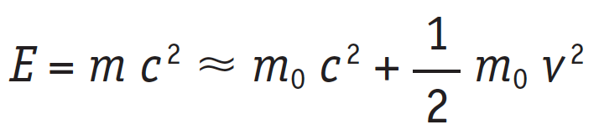
10. Equivalencia entre masa y energía
Una de las ecuaciones más conocidas de la física es:
Energía de un cuerpo en esta ecuación pone de manifiesto que la masa en sí es energía y que ésta también varía en términos relativistas; m0 es la masa en reposo.
Energía de un cuerpo en movimiento.
Energía de un cuerpo en reposo.
Energía cinética de un cuerpo en movimiento.
© McGraw-Hill

